Slide 1
APLICACIÓN EPE1
*Alvaro Valenzuela

Slide 2
DESCRIPCIÓN
Mi aplicación es de uso personal, la cual ocupare para poder utilizarla como tarjeta de presentación al momento de presentar algún proyecto en instituciones que necesiten un taller de circo.

Slide 3
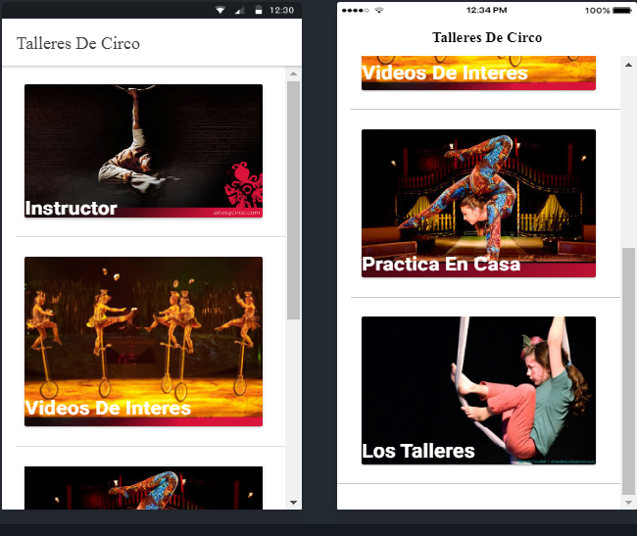
INTERFACES DE LA APLICACIÓN

Slide 4
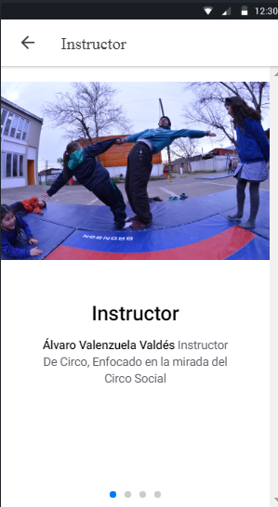

Slide 5
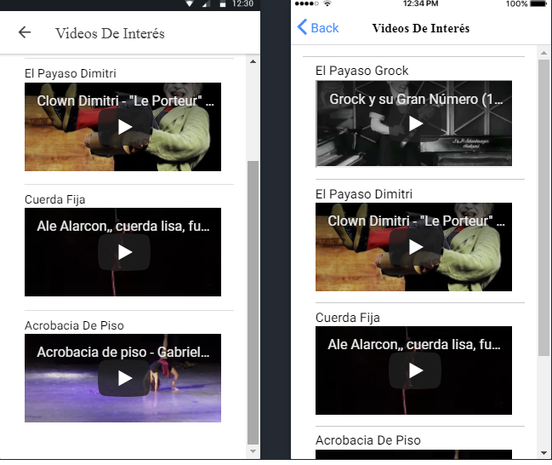

Slide 6
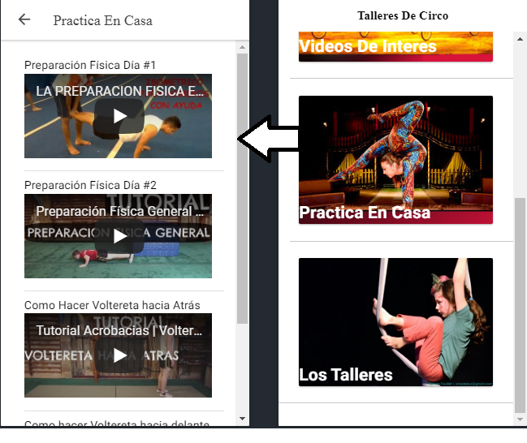

Slide 7
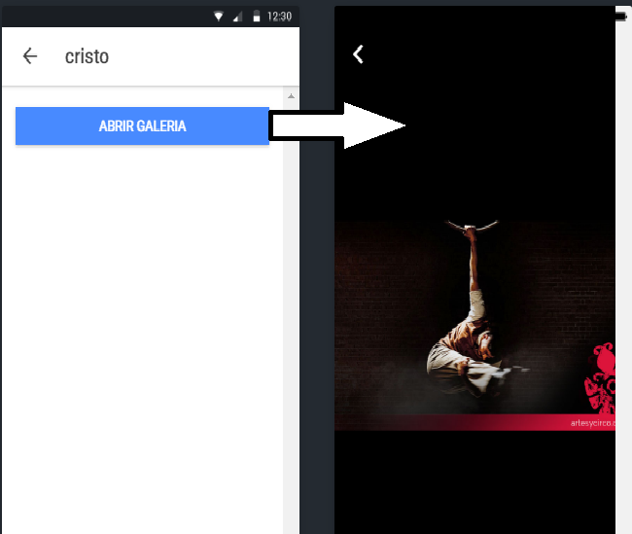
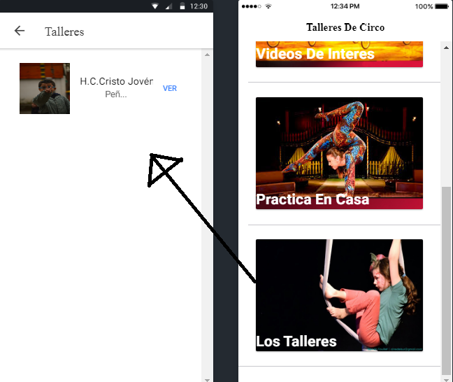

Slide 8
COSTOS
13.500 HORA HOMBRE
6 HRS DE DESARROLLO
81.000 TOTAL

Slide 9
DIFICULTADES
GENERACIÓN DE APK POR EL NOTEBOOK QUE POSEEO
GITHUB NO ME PERMITIA UTILIZAR LOS COMANDOS PARA SUBIR MIS ARCHIVOS AL REPOSITORIO

Slide 10

EXPLICACIÓN DE CÓDIGO
VAMOS A VSCODE

Slide 11
FIN

